Slide 1
Omán a Jemen
Adam Pacholík

Slide 2
Omán

Slide 3
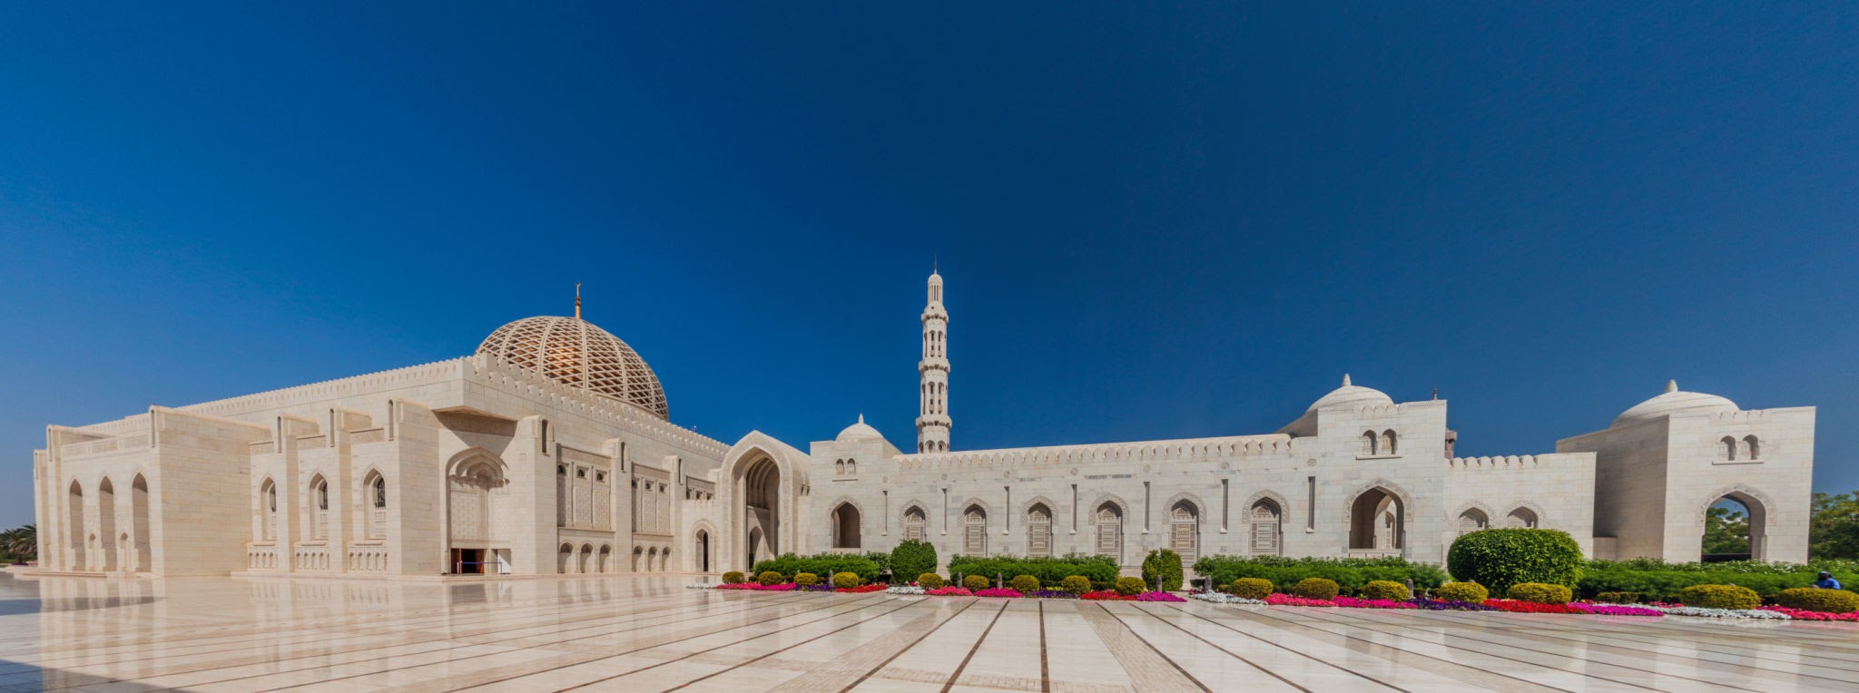

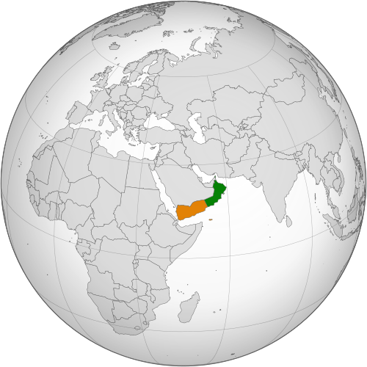
Základní informace
Sultanát Omán
309 500 km²
v roce 2017 cca 4,8 milionu obyvatel
Maskat
arabština (úřední), angličtina, balúčština, urdština
Islám
ománský riál (OMR)
Absolutní monarchie - Hajtham bin Tárik (2020)
Notes:
60kč

Slide 4
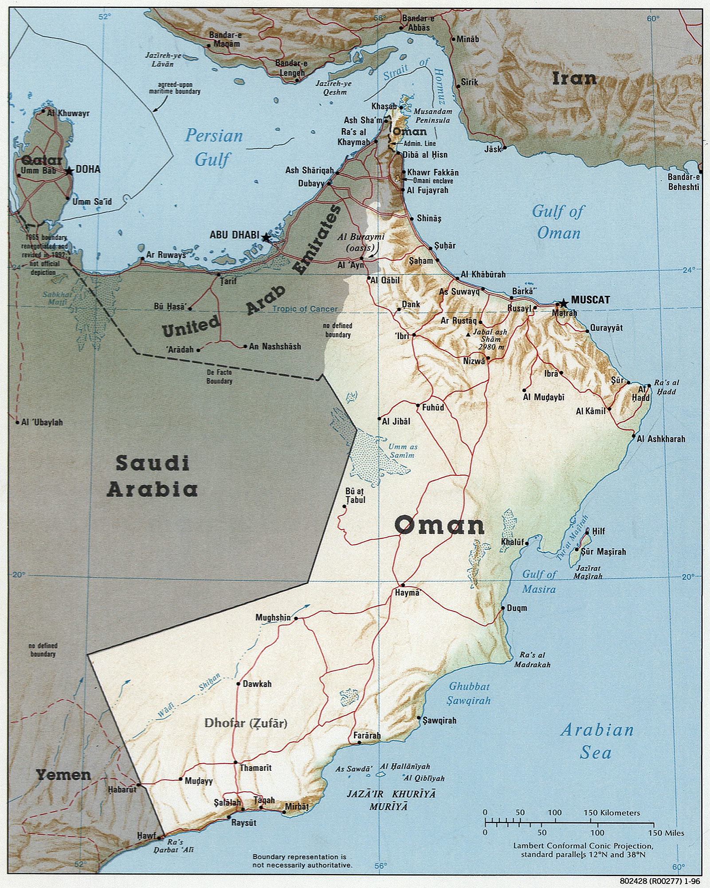
Povrch
Střední východ - jihovýchod Arabského poloostrovu
Relativně pestrý
Poušť Rub al-Chálí, Umm As Samim
Pohoří Al Hajar (Jabal Shams 2980 m n.m)
Monzunová oblast - Dafár
dlouhá pobřeží
místo řek tzn. wadi

Slide 5
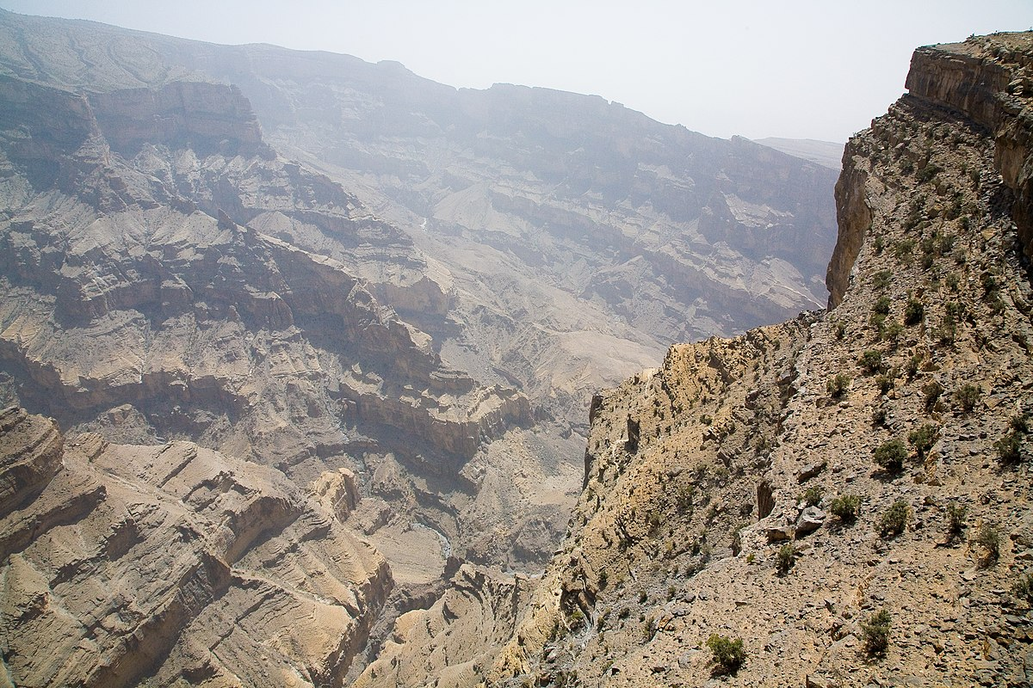
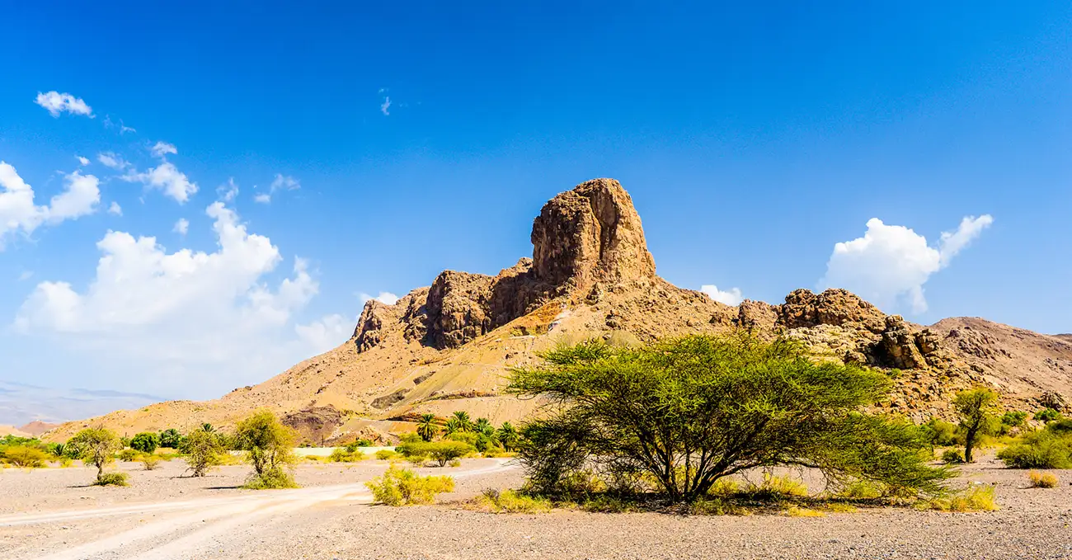
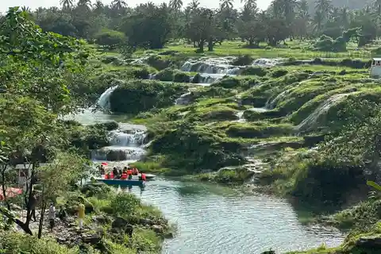
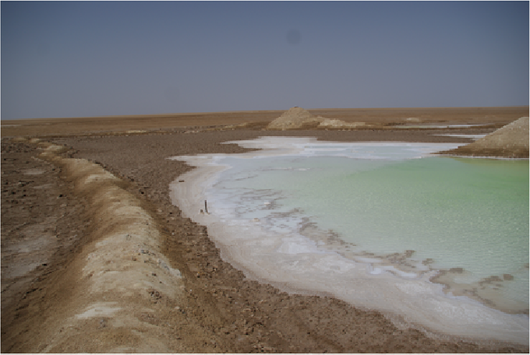

Slide 6
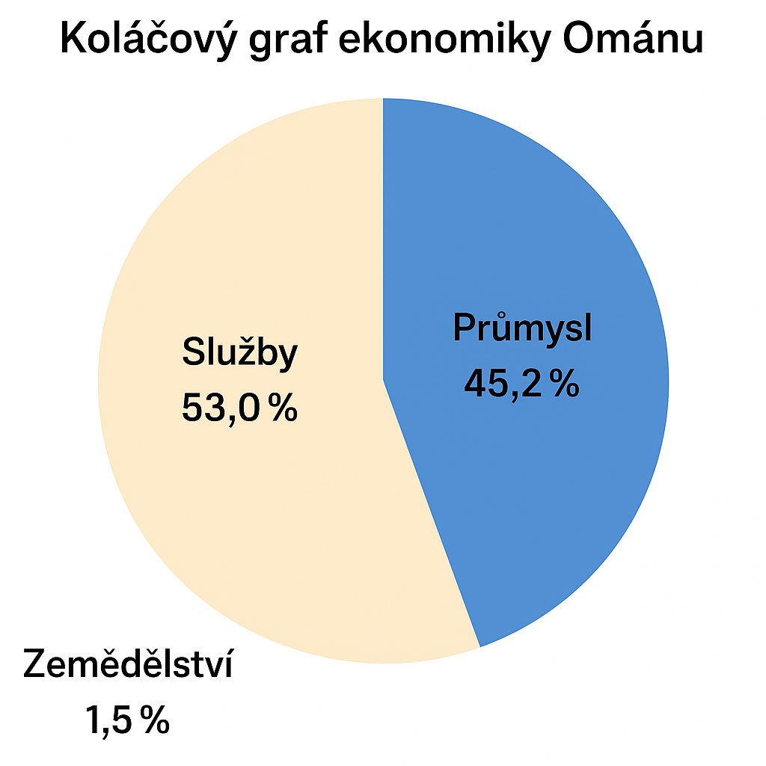
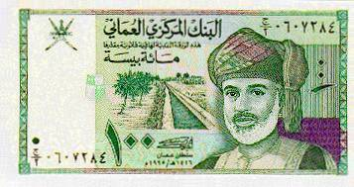
Ekonomika
především těžba ropy (80 procent exportu)
služby
50% obyvatel zemědělství
snaha o diverzifikaci
vysoká míra nezaměstnanosti (20%)

Slide 7


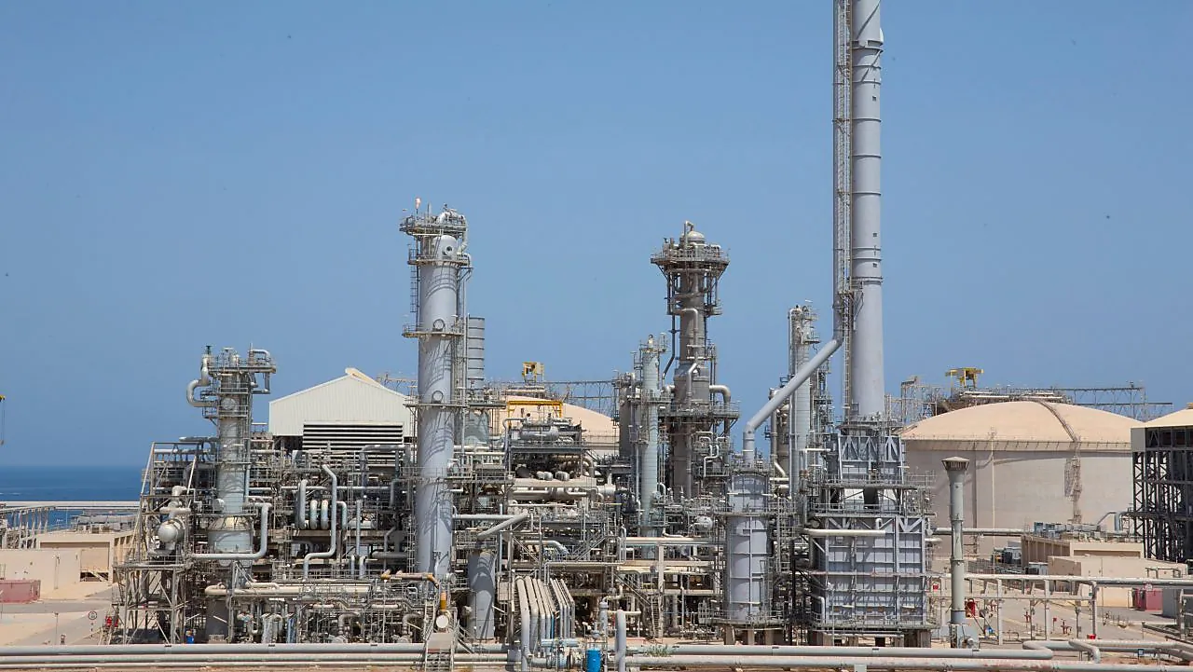

Firmy

Slide 8
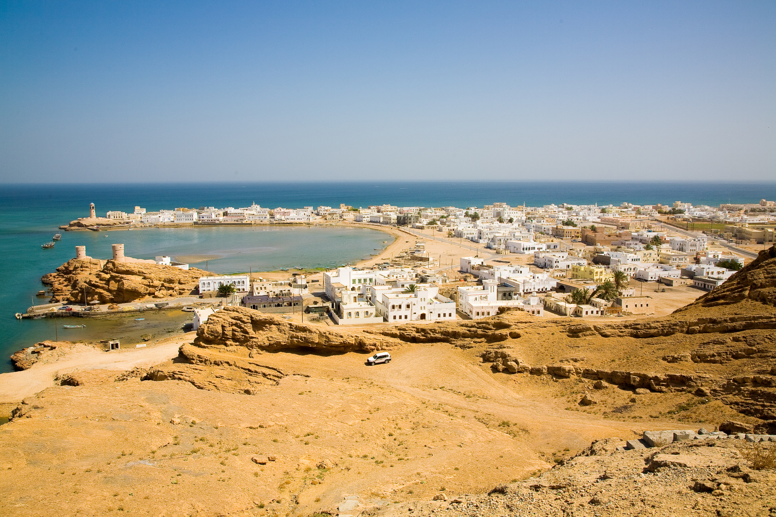
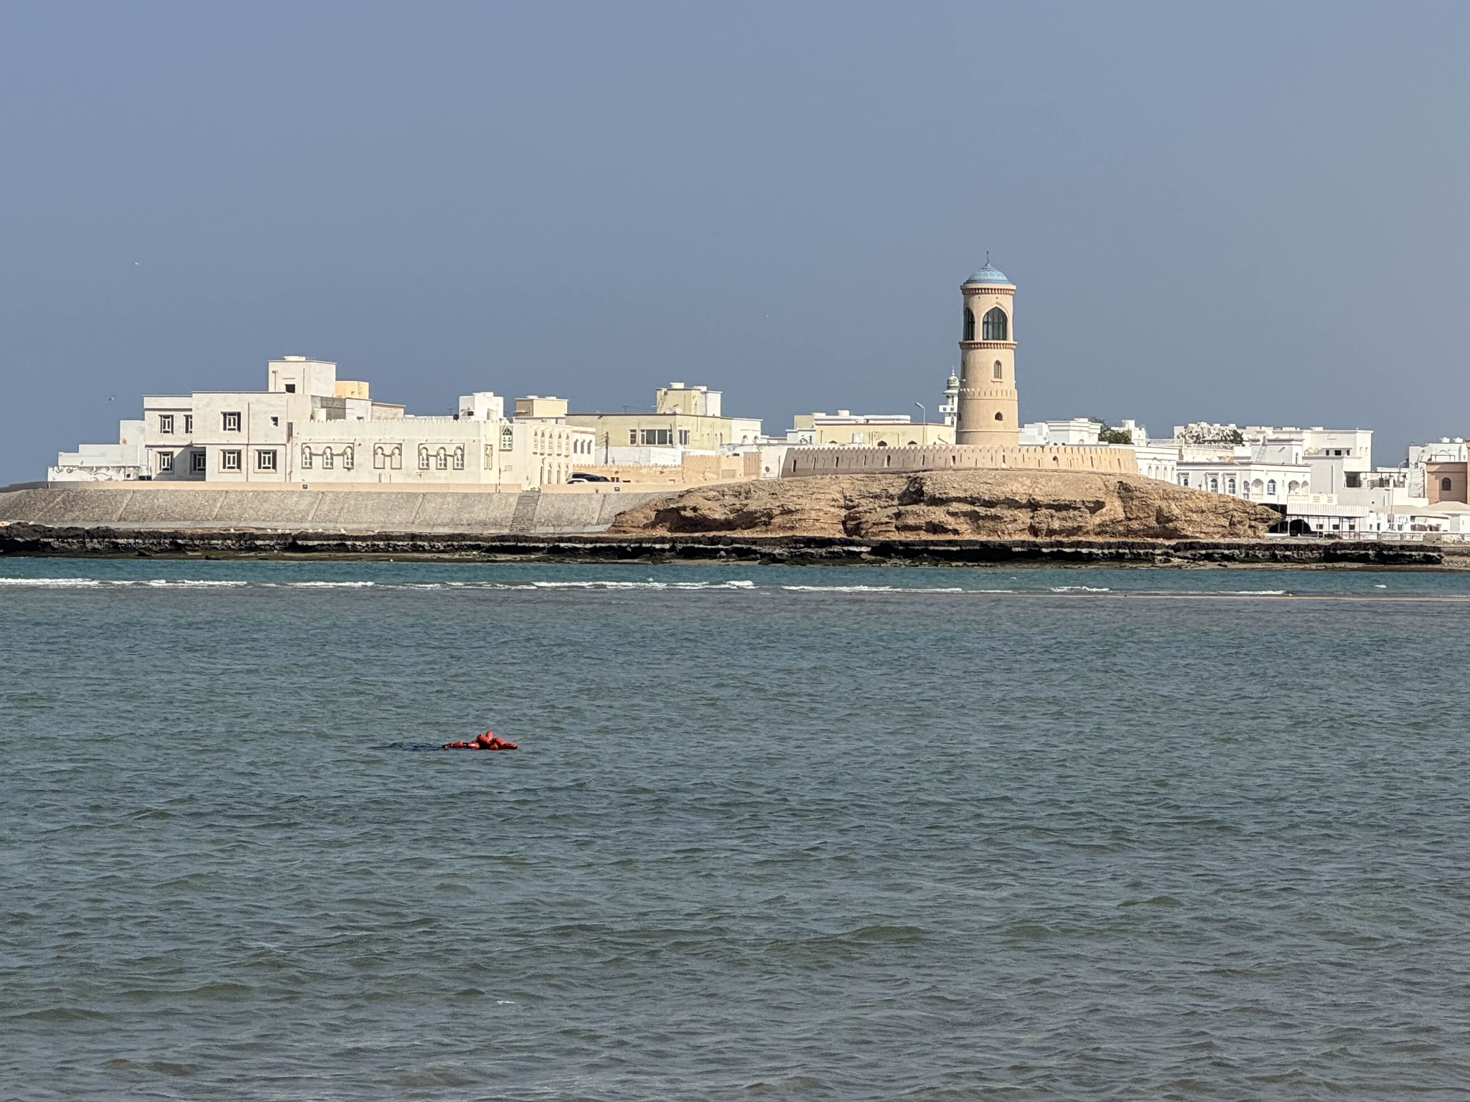
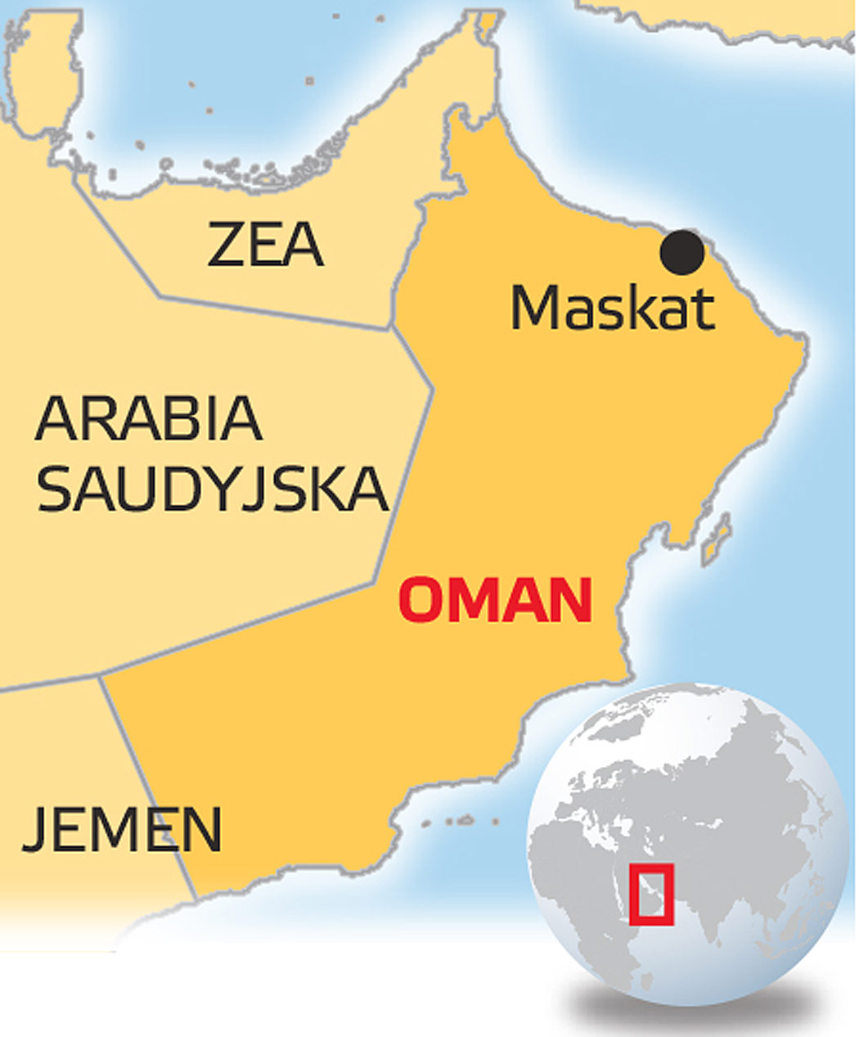
přístavní město Súr

Slide 9
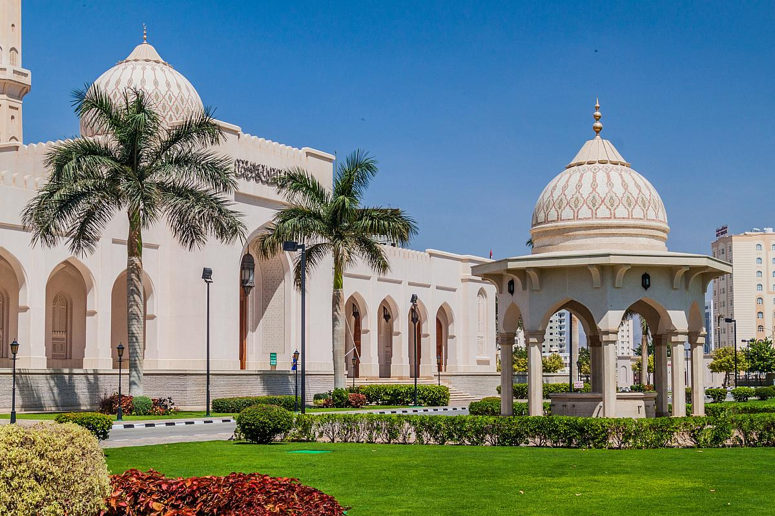
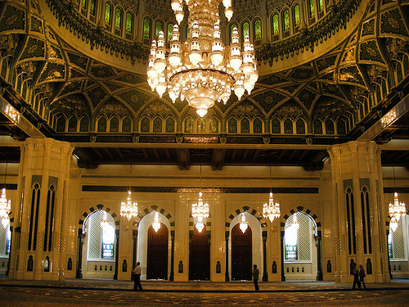
Mešita sultána Kábúse

Slide 10
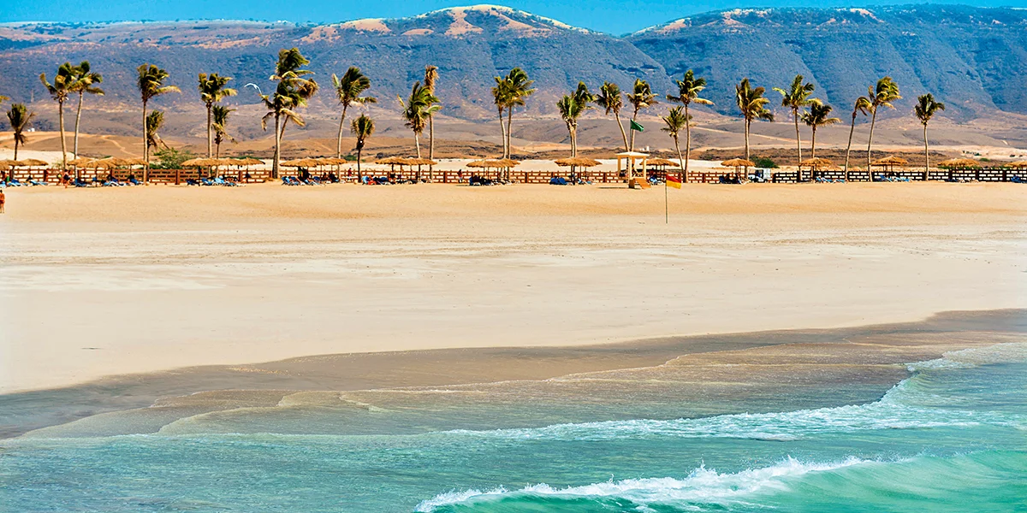
Pláže v oblasti Salalah

Slide 11
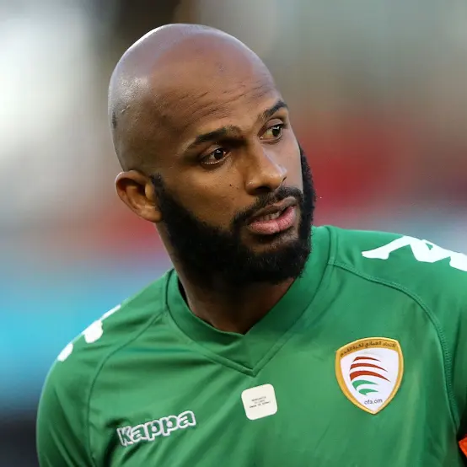
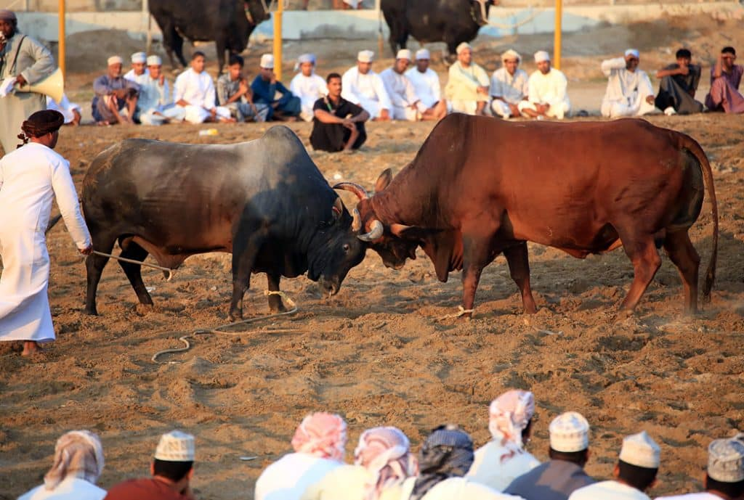
Sport
fotbal, volejbal, basketbal, tenis
fotbal - brankář Ali Al-Habsi
tradiční býčí zápasy (Salalah Al Batinah)
Notes:
na světové urovni lame af zadne oylmpijske hry

Slide 12
Jemen

Slide 13
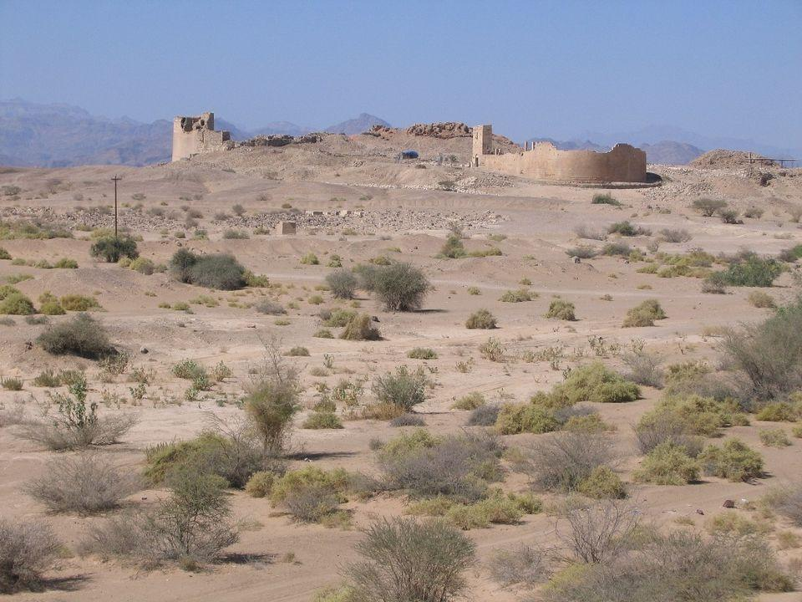

Základní informace
Jemenská Republika
453 000 km²
29 583 245 obyvatel (2020)
Saná/Aden
arabština
kolébka islámu
rozdělený bez centrální vlády
formálně prezident Hadí

Slide 14
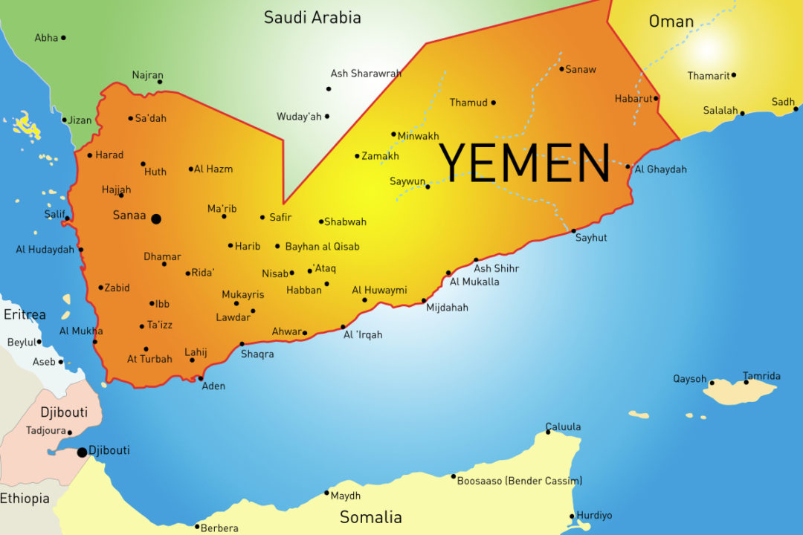
Povrch
rozmanitý
poušť Rub Al-Chálí
nížiny podél pobřeží
pohoří Sarawat (Jabal an-Nabi Shu'ayb, 3 666m)
obecně vysoká n.m.v.
ostrov Socotra

Slide 15
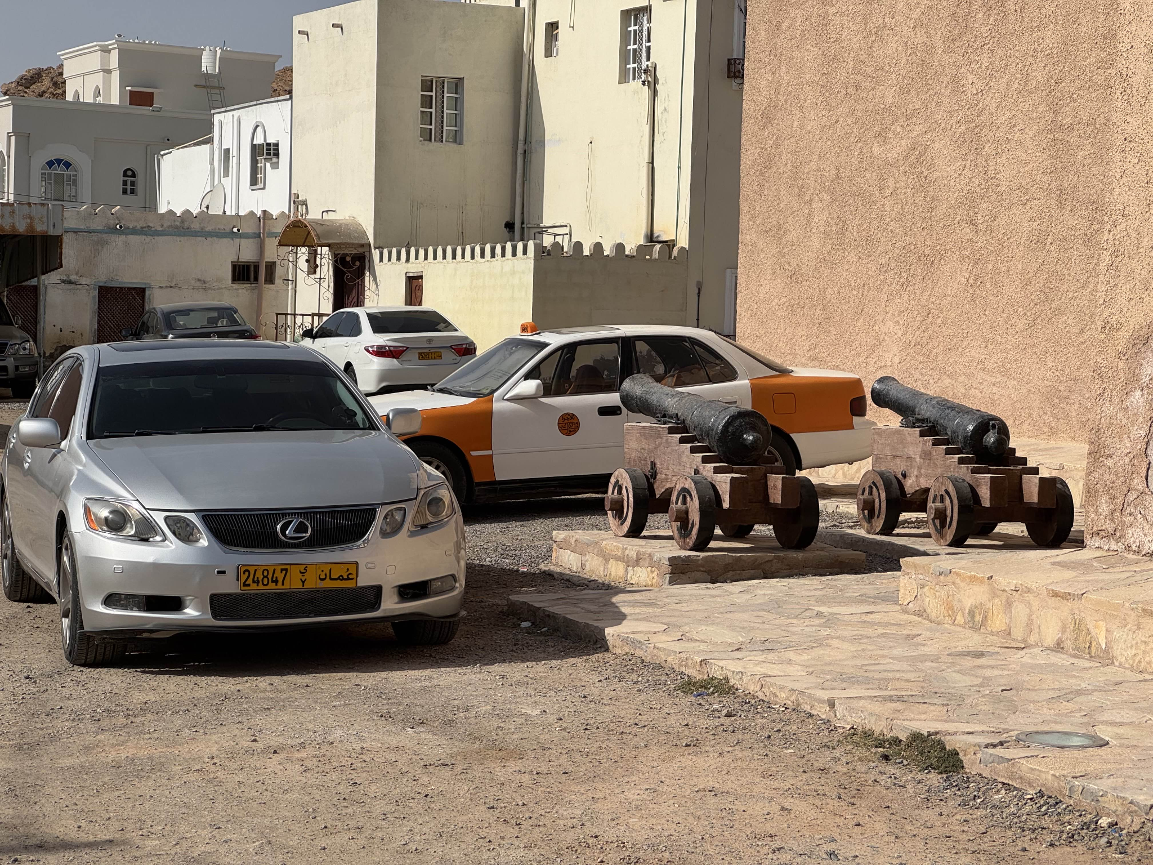
Válečný konflikt
Od roku 2014 náboženská válka
Sunnité vs Huthiové
Huthiové v Saná
Boje se vedou mezi Húthíy, silami věrnými Hadímu, separatisty z jihu a teroristickými skupinami (např. Al-Káida)
nyní záblesky klidu

Slide 16
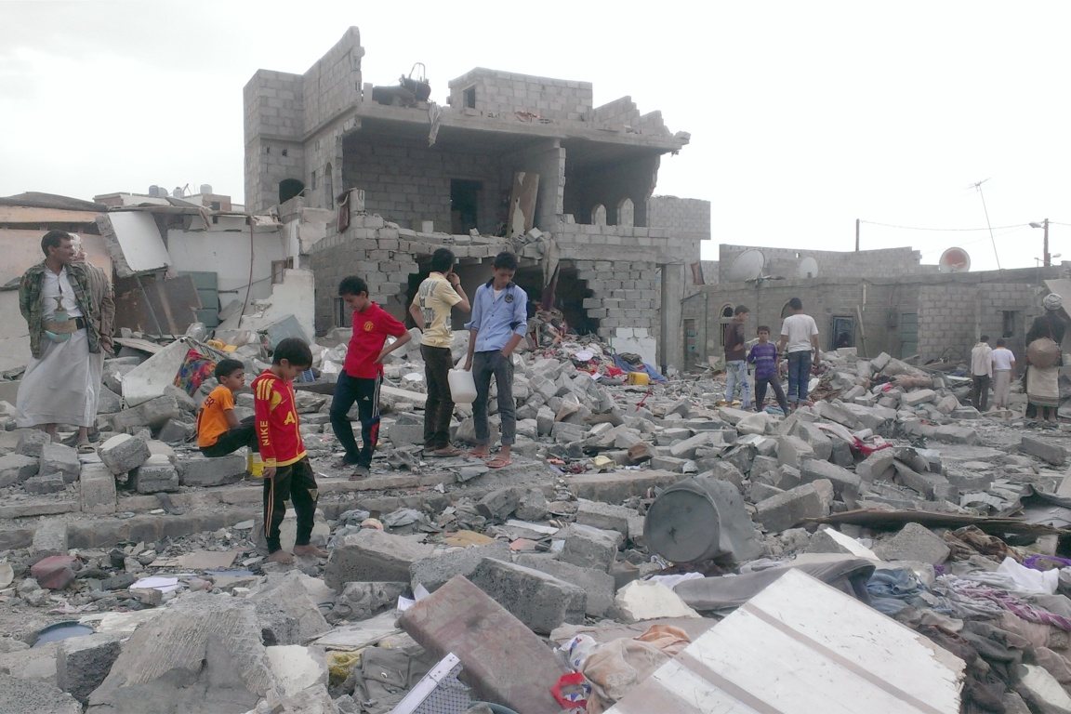
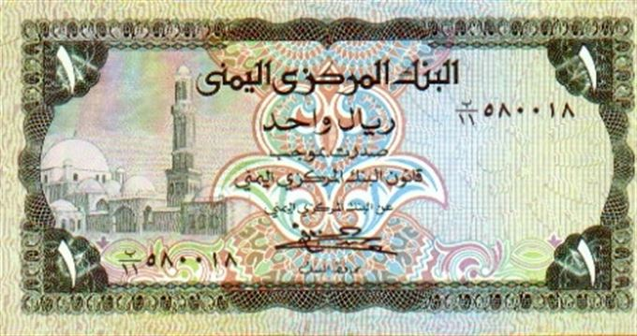
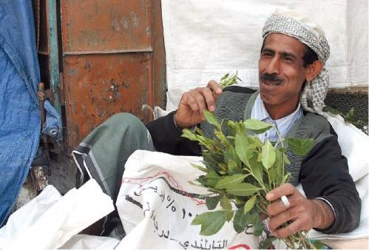
Ekonomika
extrémní chudoba, hlad a nezaměstnanost
rostlina kata
největší humanitární krize na světě (OSN)
většina negramotní
závislá na exportu ropy (80%)
většina zemědělci (20% HDP)
Jemenský rial

Slide 17
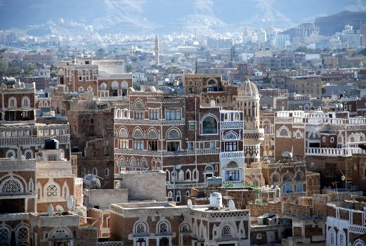
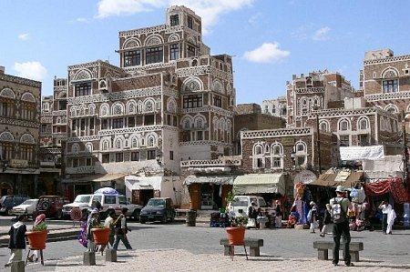
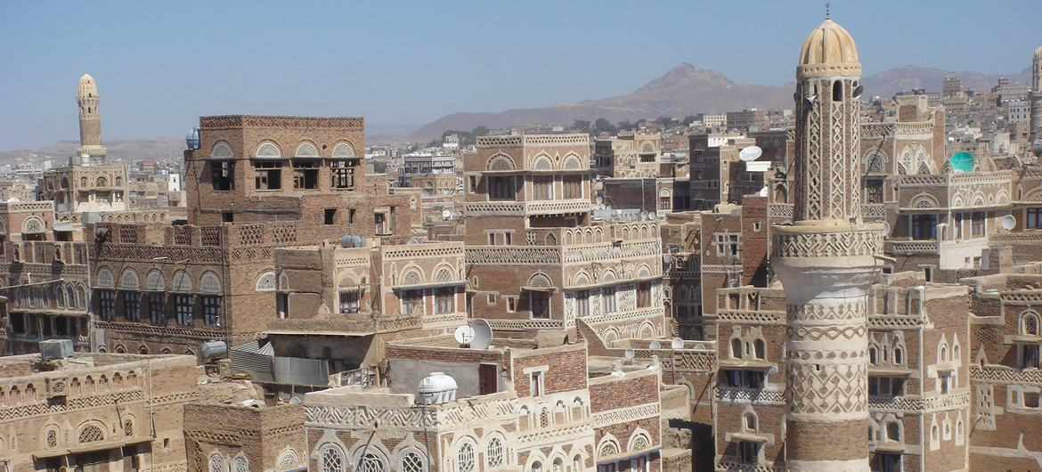
Saná

Slide 18
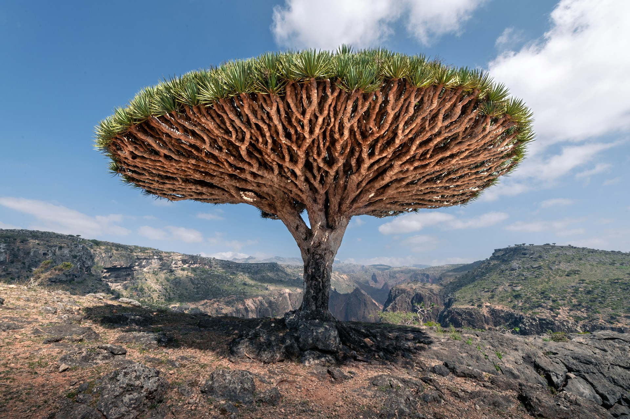
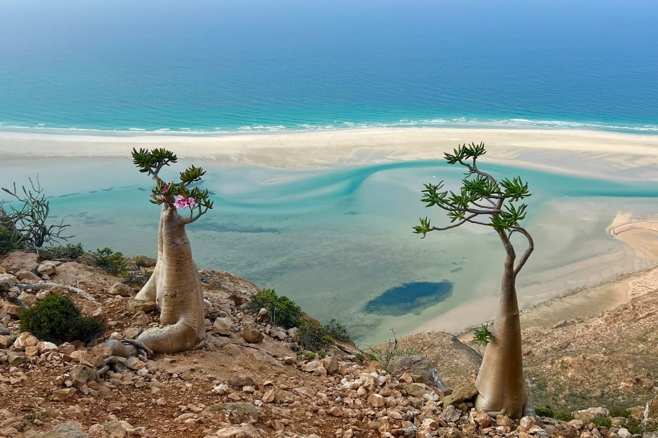
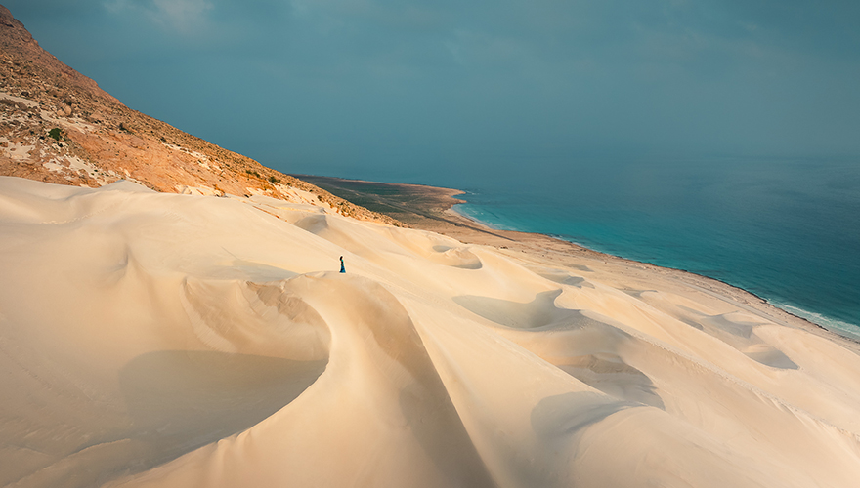
Socotra
Notes:
Manhattan pouště

Slide 19
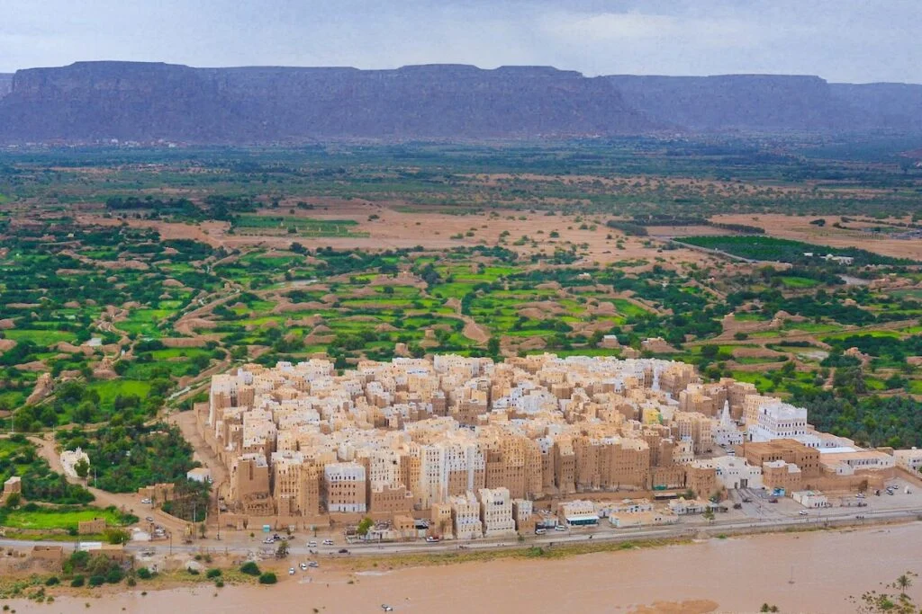
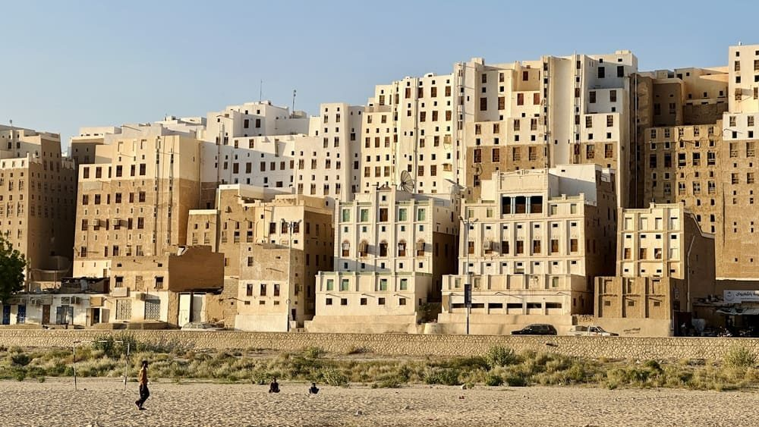
Shibam
Notes:
Manhattan pouště

Slide 20
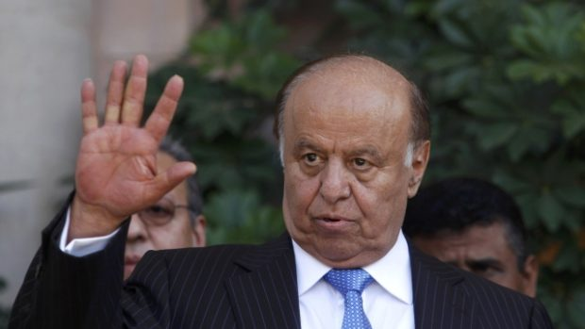
Děkuji za pozornost

